Slide 1
CHỦ ĐỀ 8
PHÉP NHÂN, PHÉP CHIA
BÀI 45
LUYỆN TẬP CHUNG
Tiết 3

Slide 2
YÊU CẦU CẦN ĐẠT
- Thực hiện được phép nhân và chia đã học.
- Tìm được số thích hợp trong phép nhân với 1, phép chia có thương bằng 1 dựa vào bảng nhân.

Slide 3
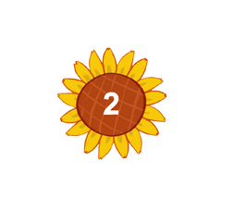
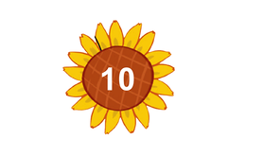
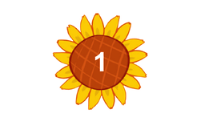
1
a) Tìm con ong phù hợp với bông hoa.
b) Bông hoa nào có nhiều ong đậu nhất?

Slide 4
2
Số
?
?
b) 5 : = 1
?
5
a) 2 $×$ = 2
1
?
2
5
: 2 = 1
?
$×$ 1 = 5

Slide 5
3
Số
?
2
12
a)
2
10
20
b)
5

Slide 6
4
>; <; =
?
?
=
>
?
a) 2 $×$ 3 4
b) 2 $×$ 4 16 : 2
2
8
8
?
?
=
<
5 $×$ 6 30
35 : 5 40 : 5
30
7
8

Slide 7
Tạm biệt và hẹn gặp lại
các con vào những tiết học sau!

